Slide 1
Презентация к уроку “здоровые дети в здоровой семье” МКДОУ Д/С № 10 Г. ОСТРОГОЖСКА Воронежской области подготовила : воспитатель Олейникова Е.а. Г. Острогожск 2014 г.

Slide 2
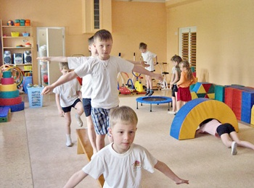
“Здоровье – главное жизненное благо”
ЗДОРОВОМУ ВСЁ ЗДОРОВО.
НАРОДНАЯ ПОСЛОВИЦА.
Актуальность данной темы обусловлена потребностью государства в здоровой нации. В последнее время в нашей стране идёт активная работа по формированию здорового образа жизни среди населения.

Slide 3
Мы за здоровый образ жизни .
Задача государства – растить здоровых детей и продлевать жизнь своих граждан. Закон об образовании (ст.18)возлагает всю ответственность за воспитание детей на семью, все остальные социальные институты ,в том числе и дошкольные учреждения, призваны содействовать и дополнять семейную воспитательную деятельность.

Slide 4
семья и детский сад
Эффективными формами сотрудничества дошкольного учреждения с семьёй являются : 1)Родительские собрания. 2)Совместные физкультурные праздники, досуги, развлечения, дни здоровья. 3)Домашние задания. 4)Передача опыта семейного воспитания. 5)Подбор методической литературы для родителей ( по организации физического воспитания в семье). 6)Отображение проведённой работы на сайте д/сада.

Slide 5
«Береги платье снова, а здоровье с молоду!»
С целью сохранения и укрепления здоровья детей в семье, необходимо придерживаться следующих основных правил : 1) рационально питаться ; 2) соблюдать режим дня ; 3) заниматься физическими упражнениями ; 4) закалять свой организм ; 5) соблюдать личную гигиену ;

Slide 6
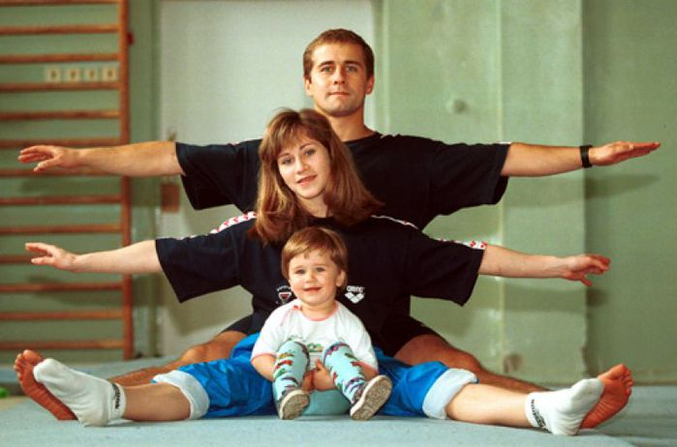
« Здоровью цены нет.»
Здоровая семья – это семья, которая ведёт здоровый образ жизни , в которой присутствует здоровый психологический климат и духовная культура.
Здоровая семья – здоровая нация.

